Slide 1
己所不欲 勿施於人
路加福音 6：31，36-38

Slide 2
路加福音 6：31， 36-38
31你們願意人怎樣待你們、你們也要怎樣待人。
36你們要慈悲，像你們的父慈悲一樣。
37你們不要論斷人，就不被論斷。你們不要定人的罪、就不被定罪；你們要饒恕人、就必蒙饒恕。

Slide 3
38你們要給人、就必有給你們的，並且用十足的升斗，連搖帶按，上尖下流的倒在你們懷裡；因為你們用什麼量器量給人、也必用什麼量器量給你們。

Slide 4
永遠要站在對方的立場 思考你對他所做的事

Slide 5
給與捨是一個內心的過程

Slide 6
定人罪 是一種傷害

Slide 7
人的嘴巴-最難控制的魔鬼

Slide 8
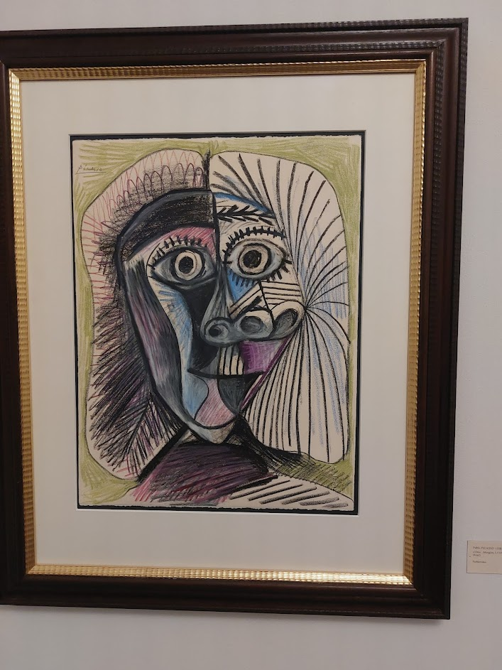

Slide 9
論斷 - 膚淺無知 定罪 - 自以為義

Slide 10
饒恕： 原文 “釋放”
Forgive : Release, let go, set free.

Slide 11
免我們的債， 如同我們免了別人的債

Slide 12
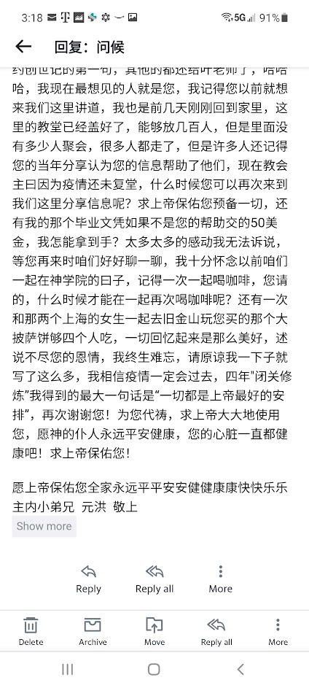

Slide 13
論斷 - 膚淺無知 定罪 - 自以為義

Slide 14
你們要給人 就必有給你們的

Slide 15
我相信一山崗名叫各各他
1/4
當我們走過變幻莫測的塵世
有些事情常令人疑惑
但是世上最重要的一些事情
我們卻完全不能掌握

Slide 16
2/4
我相信一山崗名叫各各他
我相信這永恆代價
當歲月漸漸消逝 世界成過去
我仍然依靠古舊十架

Slide 17
3/4
我相信那被釘十架的主耶穌
有能力使新生命來臨
因祂使我全改變 賜下新生命
十字架使我生命更新

Slide 18
4/4
我相信一山崗名叫各各他
我相信這永恆代價
當歲月漸漸消逝 世界成過去
我仍然依靠古舊十架

